Slide 1



Aplikační frameworky
Markup Extensions
Specifické pro Xamarin Forms
Strategický projekt UTB ve Zlíně, reg. č. CZ.02.2.69/0.0/0.0/16_015/0002204

Slide 2
Obsah
Úvod
OnPlatform
OnIdiom
ConstraintExpression
Závěr

Slide 3
Úvod
V minulé prezentaci jsme probrali Markup Extensions obecné pro všechny platformy.
V této prezentaci se budeme zabývat Markup Extensions specifickými pro Xamarin Forms.
Většina těchto Markup Extension se zabývá možností přizpůsobení zobrazení různým operačním systémům (Android, iOS, Windows) a form faktorům (Mobilní telefon, Tablet, desktop)

Slide 4
Specifické Markup Extensions Xamarin Forms
V následujících snímcích probereme tyto Markup Extension specifické pro Xamarin Forms implementaci jazyka XAML [1][2] a uvedeme k nim příklady:
OnPlatform
OnIdiom
ConstraintExpression

Slide 5
OnPlatform
Pomocí OnPlatform můžeme specifikovat různé hodnoty pro property v závislosti na platformě:
iOS,
Android,
UPW a WPF,
MacOS, GTK a Tizen
Příkladem je nastavení různých fontů pro aplikaci na jiných platformách, nebo velikosti okrajů.

Slide 6
OnPlatform Markup Extension Syntax
Pro zápis nově používáme Markup Extension syntaxi:
TextColor="{OnPlatform iOS=Red, Android=Green, UWP=Orange, Default=Black}"

Slide 7
OnPlatform Property Element Syntax
Také můžeme použít Property Element syntaxi:
<Label.TextColor>
<OnPlatform x:TypeArguments="Color" >
<On Platform="iOS" Value="Red" />
<On Platform="Android" Value="Green" />
<On Platform="UWP" Value="Orange" />
<On Platform="Default" Value="Black" />
</OnPlatform>
</Label.TextColor>

Slide 8
OnPlatform Attribute Syntax
Nebo Attribute Syntaxi:
<Label.TextColor>
<OnPlatform x:TypeArguments="Color" iOS="Red" Android="Green" Default="Orange" />
</Label.TextColor>

Slide 9
OnPlatform příklad
V následujícím příkladu nastavíme v jazyce XAML pro Label různou barvu textu v závislosti na platformě na které se bude pouštět.

Slide 10
OnPlatform příklad TextColor - XAML
<?xml version="1.0" encoding="utf-8" ?>
<ContentPage xmlns="http://xamarin.com/schemas/2014/forms"
xmlns:x="http://schemas.microsoft.com/winfx/2009/xaml"
xmlns:local="clr-namespace:Prezentace2"
x:Class="Prezentace2.MainPage">
<StackLayout>
<Label
TextColor="{OnPlatform iOS=Red, Android=Green, UWP=Orange, Default=Black}"
Text="Vitejte v aplikaci!"
HorizontalOptions="Center"
VerticalOptions="CenterAndExpand" />
</StackLayout>
</ContentPage>

Slide 11

OnPlatform příklad Android

Slide 12
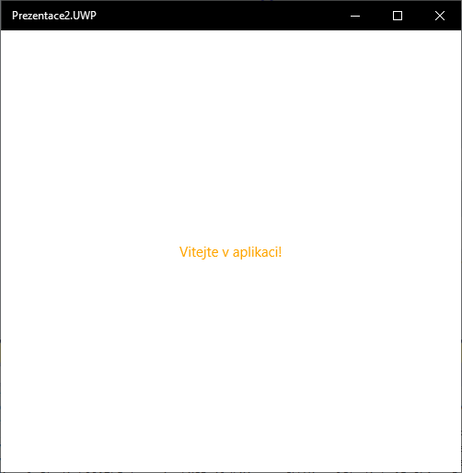
OnPlatform příklad UWP

Slide 13

OnPlatform příklad iOS

Slide 14
OnIdiom
OnIdiom používáme podobně jako on OnPlatform, ale tentokrát specifikujeme hodnoty pro property v závislosti na typu zařízení:
Phone
Tablet
Desktop
Tv a Watch
Příkladem je opět nastavení různých fontů pro aplikaci na jiných platformách, nebo velikosti okrajů.

Slide 15
OnIdiom Markup Extension Syntax
Pro zápis nově používáme Markup Extension syntaxi:
TextColor="{OnIdiom Phone=Blue, Tablet=Green, Desktop=Red}"

Slide 16
OnIdiom Attribute Syntax
Nebo Attribute Syntax:
<Label.TextColor>
<OnIdiom x:TypeArguments="Color"
Phone="Blue" Tablet="Green" Desktop="Red" Default="Black" />
</Label.TextColor>

Slide 17
OnIdiom příklady
Pro OnIdiom si probereme dva příklady:
První příklad změní barvu textu dle typu zařízení,
Druhý příklad změní celý XAML zobrazovaný dle typu zařízení.

Slide 18
OnIdiom příklad 1
Následující, první příklad, na Markup Extension OnIdiom demonstruje použití jiné barvy TextColor a fontu dle toho, zda aplikace běží na telefonu, tabletu a nebo destkopu.

Slide 19

OnIdiom příklad 1: Phone

Slide 20
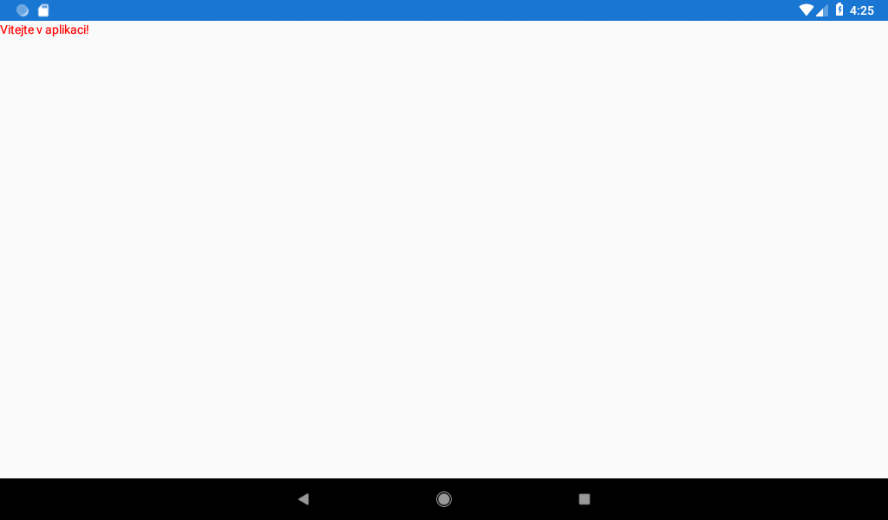
OnIdiom příklad 1: Tablet

Slide 21
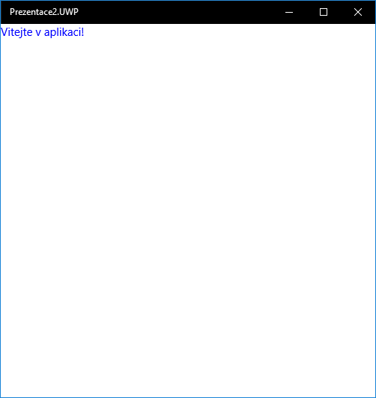
OnIdiom příklad 1: Desktop

Slide 22
OnIdiom
S pomocí Markup Extension OnPlatform nebo OnIdiom nemusíme volit jen barvy nebo šířky okrajů, ale můžeme také měnit celé elementy zobrazení, například celý Grid nebo StackPanel a nebo také různé obrázky nebo fonty.

Slide 23
OnIdiom příklad 2
V následujícím příkladu si do Resources přidáme elementy Label pro různé typy zařízení.
V kódu potom s využitím elementu ContentView a Markup Extension OnIdiom zvolíme, který element z Resources se má použít

Slide 24
OnIdiom příklad 2: XAML
<?xml version="1.0" encoding="utf-8" ?>
<ContentPage xmlns="http://xamarin.com/schemas/2014/forms"
xmlns:x="http://schemas.microsoft.com/winfx/2009/xaml"
xmlns:local="clr-namespace:Prezentace2"
x:Class="Prezentace2.MainPage">
<ContentPage.Resources>
<Label x:Key="phone" Text="Phone" HorizontalOptions="Center" FontSize="Small" />
<Label x:Key="tablet" Text="Tablet" HorizontalOptions="Start" FontSize="Medium" />
<Label x:Key="desktop" Text="Desktop" HorizontalOptions="End" FontSize="Large"/>
<Label x:Key="default" Text="Default" HorizontalOptions="Fill" FontSize="Default"/>
</ContentPage.Resources>
<ContentPage.Content>
<StackLayout>
<Label Text="Nasledujici XAML se lisi dle platformy:" />
</StackLayout>
</ContentPage.Content>
</ContentPage>

Slide 25
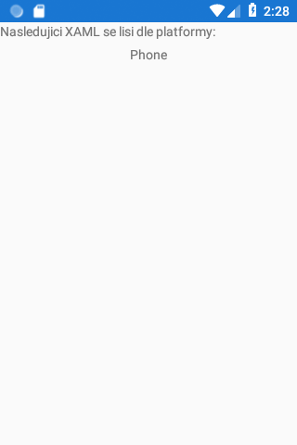
OnIdiom příklad 2: Phone

Slide 26
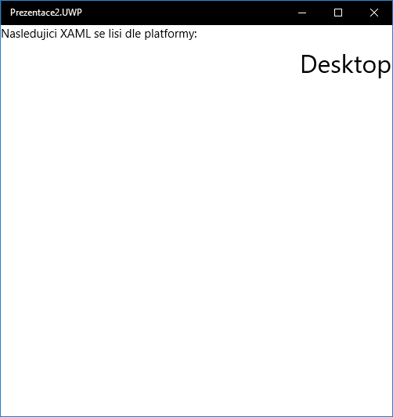
OnIdiom příklad 2: Desktop

Slide 27
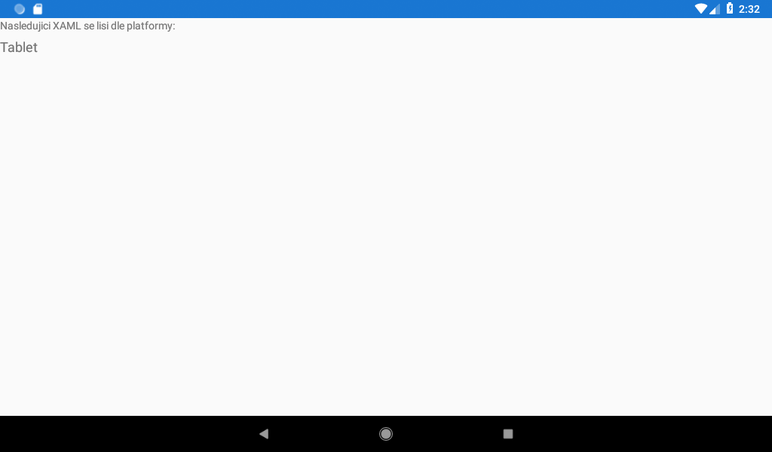
OnIdiom příklad 2: Tablet

Slide 28
ConstraintExpression
Markup ConstrainExpression se používá s elementem RelativeLayout a s jeho pomocí můžeme určovat pozici a velikost elementu relativně vůči jiného elementu.
RelativeLayout probereme v samostatné prezentaci.
{ConstraintExpression Type=RelativeToParent, Property=X, Factor=1, Constant=10}

Slide 29
ConstraintExpression
Markup ConstrainExpression má následující property:
Type určující ke kterému elementu se budou vztahovat relativní hodnoty:
RelativeToParent – hodnoty se vztahují k rodičovskému elementu
RelativeToView – hodnoty se vztahují k elementu zadanému v ElementName
Property obsahující název property ke které se vztahuje Constraint
Faktor definující koeficient kterým násobíme hodnotu
Constant je konstanta, která se k hodnotě přičítá
Constrain = (Factor * Property) + Constant

Slide 30
ConstraintExpression Příklad
V následujícím příkladu definujeme v jazyce XAML element BoxView, což je obdelník který umístíme do elementu RelativeLayout.
Výšku, šířku a X ,Y pozici elementu BoxView uvnitř elementu RelativeLayout potom definujeme relativně vůči rodičovskému elementu což je RelativeLayout.

Slide 31
ConstraintExpression Příklad XAML
<?xml version="1.0" encoding="utf-8" ?>
<ContentPage xmlns="http://xamarin.com/schemas/2014/forms"
xmlns:x="http://schemas.microsoft.com/winfx/2009/xaml"
xmlns:local="clr-namespace:Prezentace2"
x:Class="Prezentace2.MainPage">
<RelativeLayout BackgroundColor="Yellow">
<BoxView Color="Green"
RelativeLayout.XConstraint=
"{ConstraintExpression Type=RelativeToParent, Property=X, Factor=1, Constant=10}"
RelativeLayout.YConstraint=
"{ConstraintExpression Type=RelativeToParent, Property=Y, Factor=1, Constant=10}"
RelativeLayout.WidthConstraint=
"{ConstraintExpression Type=RelativeToParent, Property=Width, Factor=0.5, Constant=0}"
RelativeLayout.HeightConstraint=
"{ConstraintExpression Type=RelativeToParent, Property=Height, Factor=0.5, Constant=0}" />
</RelativeLayout>
</ContentPage>

Slide 32

ConstraintExpression Příklad Android

Slide 33
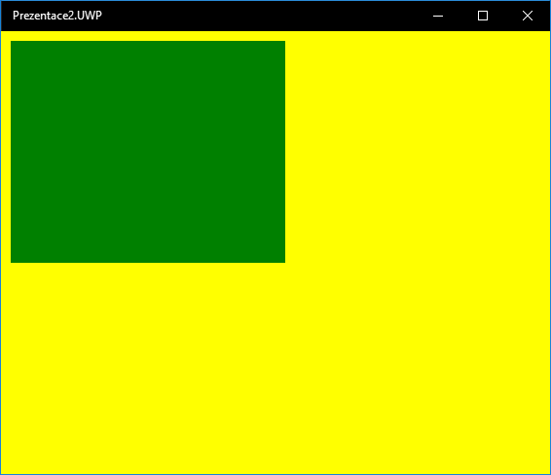
ConstraintExpression Příklad UWP

Slide 34
Závěr
V této prezentaci jsem se seznámili s Markup Extension specifickými pro Xamarin Forms.
Konkrétně šlo o OnPlatForm, OnIdiom a ConstrainExpression.

Slide 35
Použité zdroje
[1] Creating Mobile Apps with Xamarin.Forms: Cross-platform C# programming for iOS, Android, and Windows [online]. Redmond, Washingto: Microsoft Press, 2016 [cit. 2018-11-16]. ISBN 9781509302970. Dostupné z: https://docs.microsoft.com/en-us/xamarin/xamarin-forms/creating-mobile-apps-xamarin-forms/
[2] Creating XAML Markup Extensions - Xamarin | Microsoft Docs. [online]. Dostupné z: https://docs.microsoft.com/en-us/xamarin/xamarin-forms/xaml/markup-extensions/creating

Slide 36
Aplikační frameworky
Děkuji za pozornost
Strategický projekt UTB ve Zlíně, reg. č. CZ.02.2.69/0.0/0.0/16_015/0002204

